Slide 1
第2节
数据处理之查询

Slide 2
目 标
通过本章学习，您将可以:
• 基本的SELECT语句
• 过滤和排序数据
• 分组函数
• 分组查询
• 多表查询
• 分页查询

Slide 3
1—基本 SELECT 语句
SELECT *|{[DISTINCT] column|expression [alias],...}
FROM
table;
• SELECT 标识选择哪些列。
• FROM
标识从哪个表中选择。

Slide 4
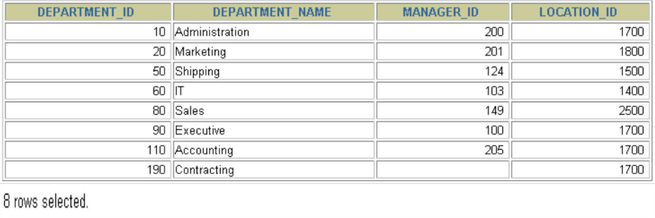
选择全部列
SELECT *
FROM departments;

Slide 5
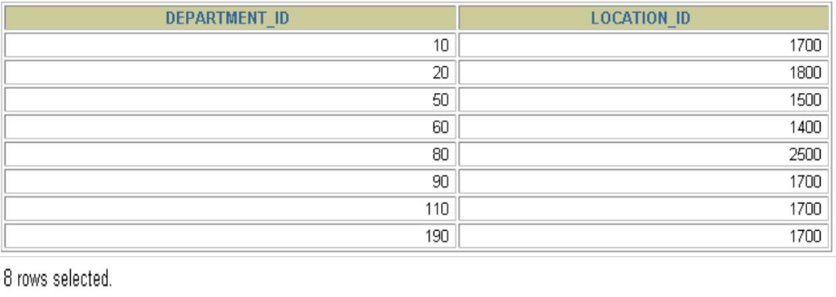
选择特定的列
SELECT department_id, location_id
FROM departments;

Slide 6
注 意
• SQL 语言大小写不敏感。
• SQL 可以写在一行或者多行
• 关键字不能被缩写也不能分行
• 各子句一般要分行写。
• 使用缩进提高语句的可读性。

Slide 7
列的别名
列的别名 :
• 重命名一个列。
• 便于计算。
• 紧跟列名，也可以在列名和别名之间加入关键字
‘AS’，别名使用双引号，以便在别名中包含空
格或特殊的字符并区分大小写。

Slide 8
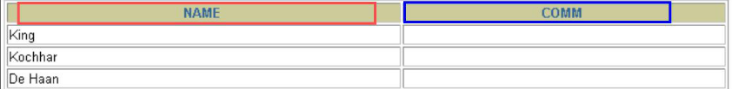

使用别名
SELECT last_name AS name, commission_pct comm
FROM
employees;
…
SELECT last_name "Name", salary*12 "Annual Salary"
FROM
employees;
…

Slide 9
字符串
• 字符串可以是 SELECT 列表中的一个字符,数字,日
期。
• 日期和字符只能在单引号中出现。
• 每当返回一行时，字符串被输出一次。

Slide 10
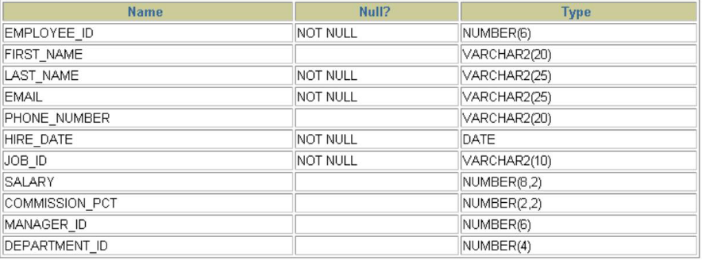
显示表结构
使用 DESCRIBE 命令，表示表结构
DESC[RIBE] tablename
DESCRIBE employees

Slide 11
2—过滤和排序数据

Slide 12
过滤
• 使用WHERE 子句，将不满足条件的行过滤掉。
SELECT *|{[DISTINCT] column|expression [alias],...}
FROM
table
[WHERE
condition(s)];
• WHERE 子句紧随 FROM 子句。

Slide 13
在查询中过滤行
EMPLOYEES
返回在 90号部门工作的
所有员工的信息

Slide 14
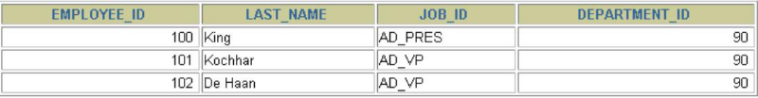
WHERE 子句
SELECT employee_id, last_name, job_id, department_id
FROM employees
WHERE department_id = 90 ;

Slide 15
比较运算
操作符
含义
=
等于 (不是 ==)
大于
赋值使用 := 符号
>
>=
<
大于、等于
小于
<=
<>
小于、等于
不等于 (也可以是 !=)

Slide 16

比较运算
SELECT last_name, salary
FROM employees
WHERE salary <= 3000;

Slide 17
其它比较运算
操作符
含义
BETWEEN
在两个值之间 (包含边界)
...AND...
IN(set)
LIKE
等于值列表中的一个
模糊查询
IS NULL
空值

Slide 18
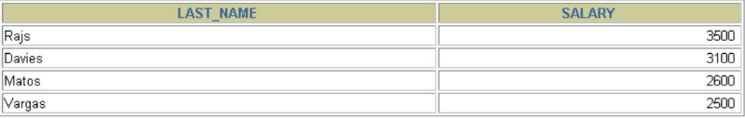
BETWEEN
使用 BETWEEN 运算来显示在一个区间内的值
SELECT last_name, salary
FROM employees
WHERE salary BETWEEN 2500 AND 3500;
Lower limit Upper limit

Slide 19
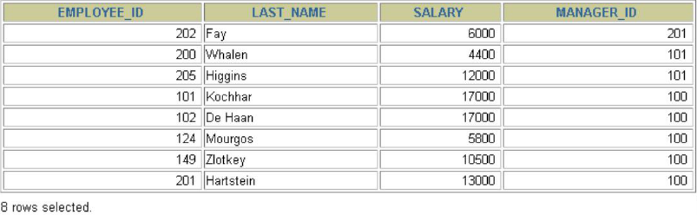
IN
使用 IN运算显示列表中的值。
SELECT employee_id, last_name, salary, manager_id
FROM
employees
WHERE manager_id IN (100, 101, 201);

Slide 20
LIKE
• 使用 LIKE 运算选择类似的值
• 选择条件可以包含字符或数字:
– % 代表零个或多个字符(任意个字符)。
– _ 代表一个字符。
SELECT first_name
FROM employees
WHERE first_name LIKE 'S%';

Slide 21
LIKE
• ‘%’和‘-’可以同时使用。
SELECT last_name
FROM
employees
WHERE last_name LIKE '_o%';

Slide 22
NULL
使用 IS (NOT) NULL 判断空值。
SELECT last_name, manager_id
FROM
employees
WHERE manager_id IS NULL;

Slide 23
逻辑运算
操作符
含义
AND
逻辑并
OR
逻辑或
逻辑否
NOT

Slide 24
AND
AND要求并的关系为真。
SELECT employee_id, last_name, job_id, salary
FROM employees
WHERE salary >=10000
AND job_id LIKE '%MAN%';

Slide 25
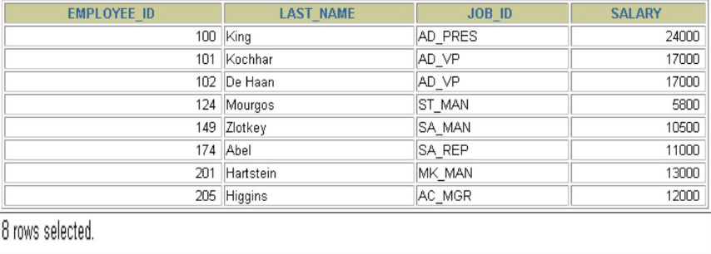
OR
OR 要求或关系为真。
SELECT employee_id, last_name, job_id, salary
FROM employees
WHERE salary >= 10000
OR job_id LIKE '%MAN%';

Slide 26
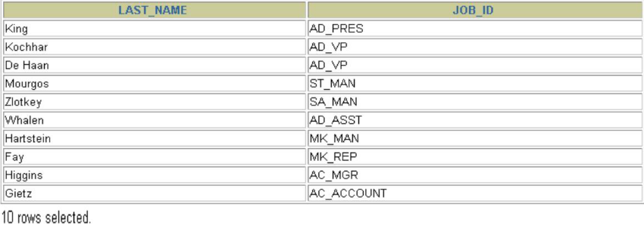
NOT
SELECT last_name, job_id
FROM employees
WHERE job_id
NOT IN ('IT_PROG', 'ST_CLERK', 'SA_REP');

Slide 27
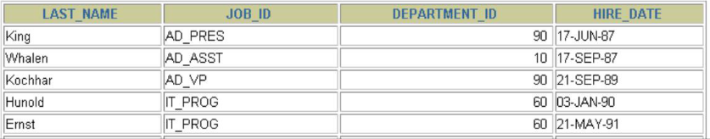
ORDER BY子句
• 使用 ORDER BY 子句排序
– ASC（ascend）: 升序
– DESC（descend）: 降序
• ORDER BY 子句在SELECT语句的结尾。
SELECT last_name, job_id, department_id, hire_date
FROM employees
ORDER BY hire_date ;
…

Slide 28
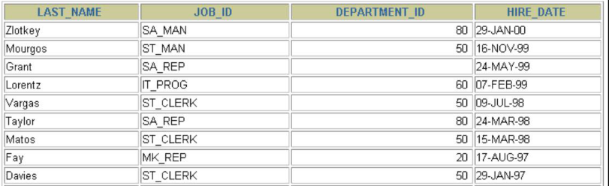
降序排序
SELECT
FROM
last_name, job_id, department_id, hire_date
employees
ORDER BY hire_date DESC ;
…

Slide 29
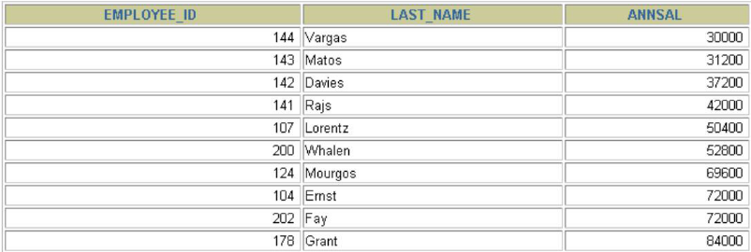
按别名排序
SELECT employee_id, last_name, salary*12 annsal
FROM
employees
ORDER BY annsal;
…

Slide 30
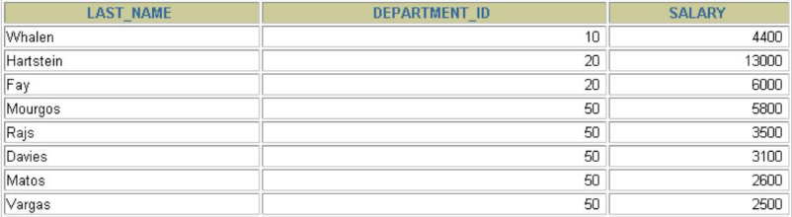
多个列排序
• 按照ORDER BY 列表的顺序排序。
SELECT last_name, department_id, salary
FROM employees
ORDER BY department_id, salary DESC;
…
• 可以使用不在SELECT 列表中的列排序。

Slide 31
3 — 分组函数

Slide 32
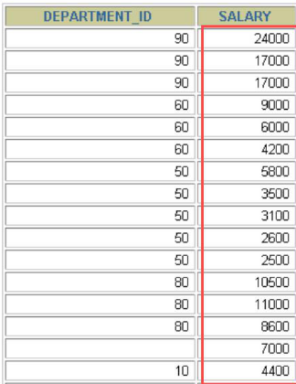

什么是分组函数
分组函数作用于一组数据，并对一组数据返回一个值。
EMPLOYEES
表 EMPLOYEES
中的工资最大值
…

Slide 33
组函数类型
• AVG()
• COUNT()
• MAX()
• MIN()
• SUM()

Slide 34
组函数语法
SELECT
FROM
[column,] group_function(column), ...
table
[WHERE
condition]
[GROUP BY column]
[ORDER BY column];

Slide 35
AVG（平均值）和 SUM （合计）函数
可以对数值型数据使用AVG 和 SUM 函数。
SELECT AVG(salary), MAX(salary),
MIN(salary), SUM(salary)
FROM employees
WHERE job_id LIKE '%REP%';

Slide 36
MIN（最小值）和 MAX（最大值）函数
可以对任意数据类型的数据使用 MIN 和 MAX 函数。
SELECT MIN(hire_date), MAX(hire_date)
FROM employees;

Slide 37
COUNT（计数）函数
COUNT(*) 返回表中记录总数,适用于任意数据类型。
SELECT COUNT(*)
FROM employees
WHERE department_id = 50;

Slide 38
COUNT（计数）函数
• COUNT(expr) 返回expr不为空的记录总数。
SELECT COUNT(commission_pct)
FROM employees
WHERE department_id = 50;

Slide 39
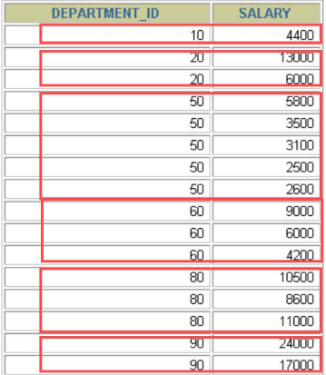
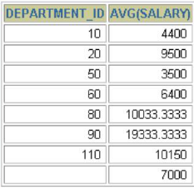
分组数据
EMPLOYEES
4400
9500
3500
求出
EMPLOYEES
表中各
6400 部门的
平均工资
10033
…

Slide 40
分组数据: GROUP BY 子句语法
可以使用GROUP BY子句将表中的数据分成若干组
SELECT
FROM
column, group_function(column)
table
[WHERE
condition]
[GROUP BY
[ORDER BY
group_by_expression]
column];
明确：WHERE一定放在FROM后面

Slide 41
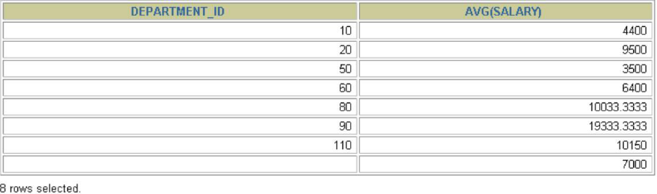
GROUP BY 子句
在SELECT 列表中所有未包含在组函数中的列都应该包含
在 GROUP BY 子句中。
SELECT
FROM
department_id, AVG(salary)
employees
GROUP BY department_id ;

Slide 42
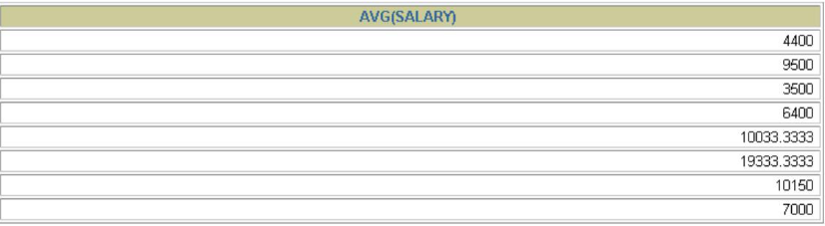
GROUP BY 子句
包含在 GROUP BY 子句中的列不必包含在SELECT 列表中
SELECT
FROM
AVG(salary)
employees
GROUP BY department_id ;

Slide 43
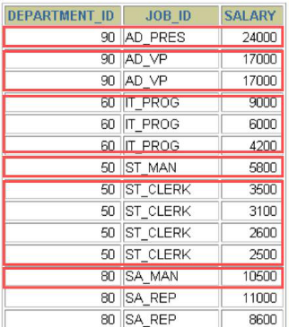
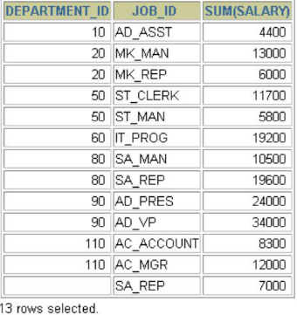
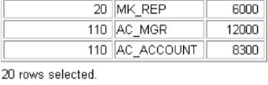
使用多个列分组
EMPLOYEES
使用多个列
进行分组
…

Slide 44
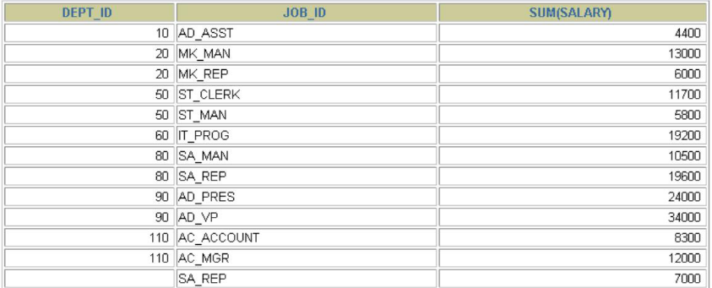
在GROUP BY子句中包含多个列
SELECT
FROM employees
GROUP BY department_id, job_id ;
department_id dept_id, job_id, SUM(salary)

Slide 45
非法使用组函数
• 不能在 WHERE 子句中使用组函数。
• 可以在 HAVING 子句中使用组函数。
SELECT department_id, AVG(salary)
FROM employees
WHERE AVG(salary) > 8000
GROUP BY department_id;
WHERE AVG(salary) > 8000
*
ERROR at line 3:
ORA-00934: group function is not allowed here
WHERE 子句中不能使用组函数

Slide 46
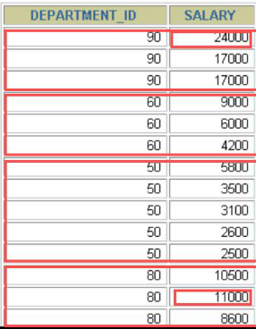
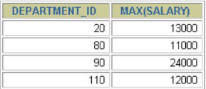

过滤分组
EMPLOYEES
部门最高工资
比 10000 高的
部门
…

Slide 47
过滤分组： HAVING 子句
使用 HAVING 过滤分组:
1. 行已经被分组。
2. 使用了组函数。
3. 满足HAVING 子句中条件的分组将被显示。
SELECT
FROM
column, group_function
table
[WHERE
condition]
[GROUP BY
[HAVING
[ORDER BY
group_by_expression]
group_condition]
column];

Slide 48
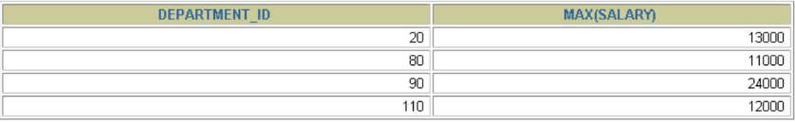
HAVING 子句
SELECT
FROM
department_id, MAX(salary)
employees
GROUP BY department_id
HAVING MAX(salary)>10000 ;

Slide 49
4 — 多表查询

Slide 50
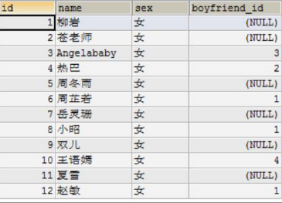
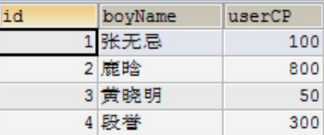

beauty表
boys表
•如果想查询女神名称和对应男神名称，肿么办？

Slide 51
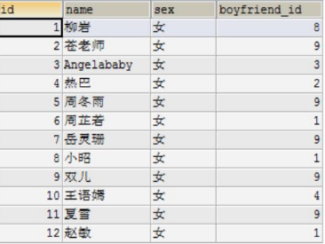
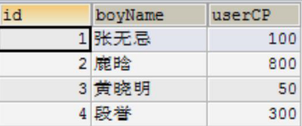
多表连接
语法：select name,boyName from beauty,boys;
beauty表
boys表
笛卡尔集的错误情况：
select count(*) from beauty;
假设输出12行
select count(*)from boys;
假设输出4行
最终结果：12*4=48行

Slide 52
笛卡尔集
• 笛卡尔集会在下面条件下产生 :
– 省略连接条件
– 连接条件无效
– 所有表中的所有行互相连接
• 为了避免笛卡尔集， 可以在 WHERE 加入有
效的连接条件。

Slide 53
Mysql 连接
使用连接在多个表中查询数据。
SELECT table1.column, table2.column
FROM table1, table2
WHERE
table1.column1 = table2.column2;
• 在 WHERE 子句中写入连接条件。
• 在表中有相同列时，在列名之前加上表名前缀

Slide 54
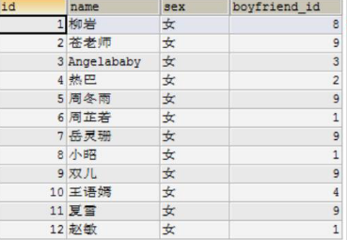
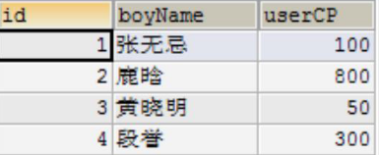
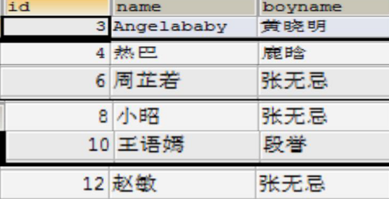
多表连接
beauty表
boys表

Slide 55
等值连接
SELECT beauty.id,NAME,boyname FROM beauty ,boys
WHERE beauty.`boyfriend_id`=boys.id;

Slide 56
区分重复的列名
• 使用表名前缀在多个表中区分相同的列 。
• 在不同表中具有相同列名的列可以用表的别名
加以区分。
• 如果使用了表别名，则在select语句中需要使
用表别名代替表名
• 表别名最多支持32个字符长度，但建议越少越
好

Slide 57
表的别名
• 使用别名可以简化查询。
• 使用表名前缀可以提高执行效率。
SELECT bt.id,NAME,boyname
FROM beauty bt,boys b;
WHERE bt.`boyfriend_id`=b.id ;

Slide 58
连接多个表
EMPLOYEES
DEPARTMENTS
LOCATIONS
…
• 连接 n个表,至少需要 n-1个连接条件。 例如：连接
三个表，至少需要两个连接条件。
练习：查询出公司员工的 last_name, department_name, city

Slide 59
SQL99：使用ON 子句创建连接
• 自然连接中是以具有相同名字的列为连接条件的。
• 可以使用 ON 子句指定额外的连接条件。
• 这个连接条件是与其它条件分开的。
• ON 子句使语句具有更高的易读性。

Slide 60
Join连接
• 分类：
– 内连接 [inner] join on
– 外连接
• 左外连接 left [outer] join on
• 右外连接 right [outer] join on

Slide 61
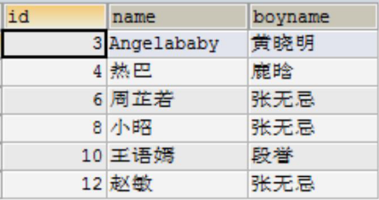
ON 子句
SELECT bt.id,NAME,boyname
FROM beauty bt
Inner join boys b
On bt.`boyfriend_id`=b.id ;

Slide 62
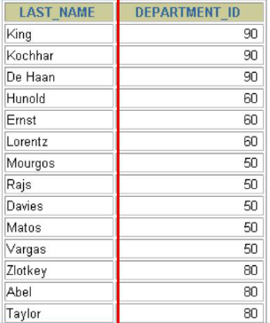
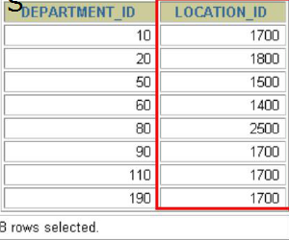
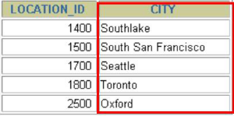
连接多个表
EMPLOYEES
DEPARTMENTS
LOCATIONS
…
• 连接 n个表,至少需要 n-1个连接条件。 例如：连接
三个表，至少需要两个连接条件。
练习：查询出公司员工的 last_name, department_name, city

Slide 63
使用 ON 子句创建多表连接
SELECT employee_id, city, department_name
FROM
JOIN
ON
JOIN
ON
employees e
departments d
d.department_id = e.department_id
locations l
d.location_id = l.location_id;

Slide 64
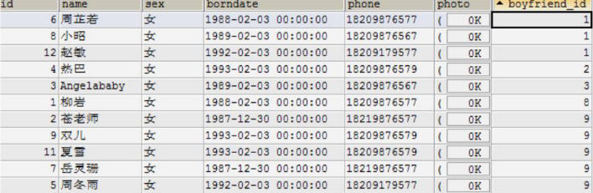
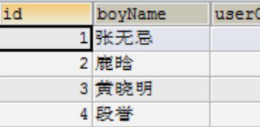
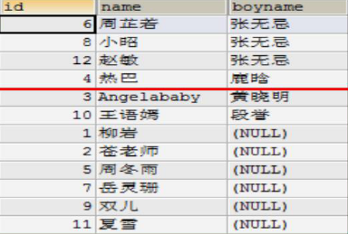
外连接
beauty表
boys表

Slide 65
John连接总结
A
B
A
B
SELECT <select_list>
FROM A
LEFT JOIN B
SELECT <select_list>
FROM A
RIGHT JOIN B
ON A.key=B.key
A
B
ON A.key=B.key
SELECT <select_list>
FROM A
INNER JOIN B
ON A.key=B.key

Slide 66
John连接总结
A
B
A
B
SELECT <select_list>
FROM A
SELECT <select_list>
FROM A
LEFT JOIN B
RIGHT JOIN B
ON A.key=B.key
WHERE B.key is null;
ON A.key=B.key
WHERE A.key is null;
A
B
A
B
SELECT <select_list>
FROM A
FULL JOIN B
ON A.key=B.key
WHERE A.key is null
OR B.key is null;
SELECT <select_list>
FROM A
FULL JOIN B
ON A.key=B.key

